Slide 1
Aplicação de Redes Neurais na Previsão das Receitas Administradas pela RFB
15/04/2021

Slide 2
SUMÁRIO
1. Introdução: Contextualização e problema proposto
2. Coleta de Dados
3. Processamento/Tratamento de Dados
4. Análise e Exploração dos Dados
5. Criação de Modelos de Machine Learning
6. Apresentação dos Resultados

Slide 3
1. Introdução: contextualização e problema proposto
Covid-19 em 2020
Cenário de incertezas
Necessidade de melhores planejamentos
Aperfeiçoamento do planejamento da gestão pública
Previsibilidade da arrecadação: séries temporais e machine learning (redes neurais)

Slide 4
2. Coleta de dados
Linguagem de programação R
Interface de desenvolvimento R Studio
Application Programming Interface (APIs)
R Packages: rbcb e ipeadatar
SGS – Sistema Gerenciador de Séries Temporais do Banco Central do Brasil
Instituto de Pesquisa Econômica Aplicada

Slide 5
3. Processamento/Tratamento de Dados
Período de Jan/1995 a Fev/2021.
5.024 registros: arrecadação, PIB, consumo de energia total, comercial, residencial, industrial e outros.
Nenhum tratamento especial foi necessário ser aplicado aos dados, salvo a junção das séries temporais pela data.

Slide 6
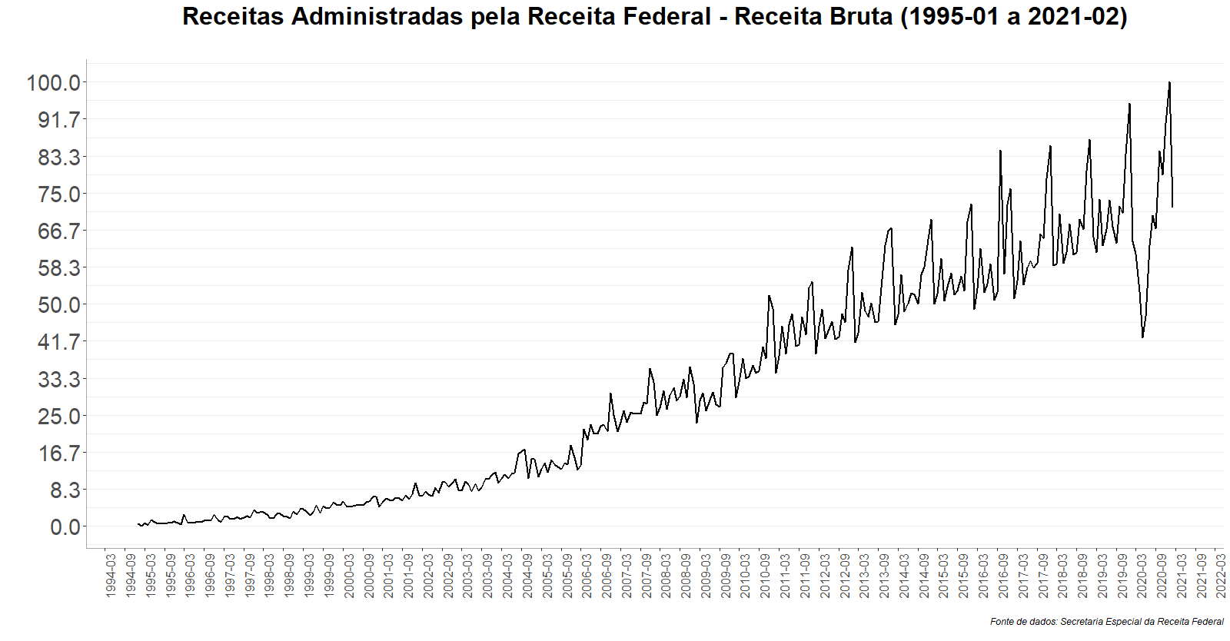
4. Análise e Exploração dos Dados
COVID-19

Slide 7
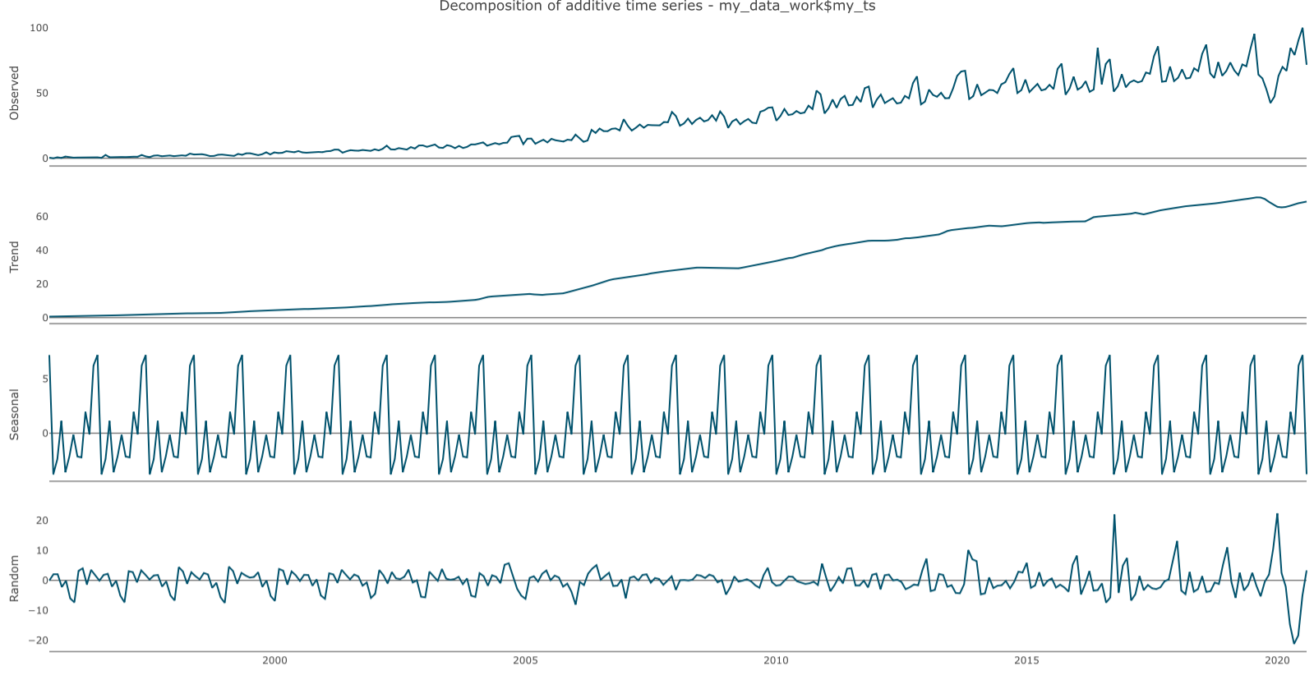
4. Análise e Exploração dos Dados
COVID-19

Slide 8
4. Análise e Exploração dos Dados

Slide 9
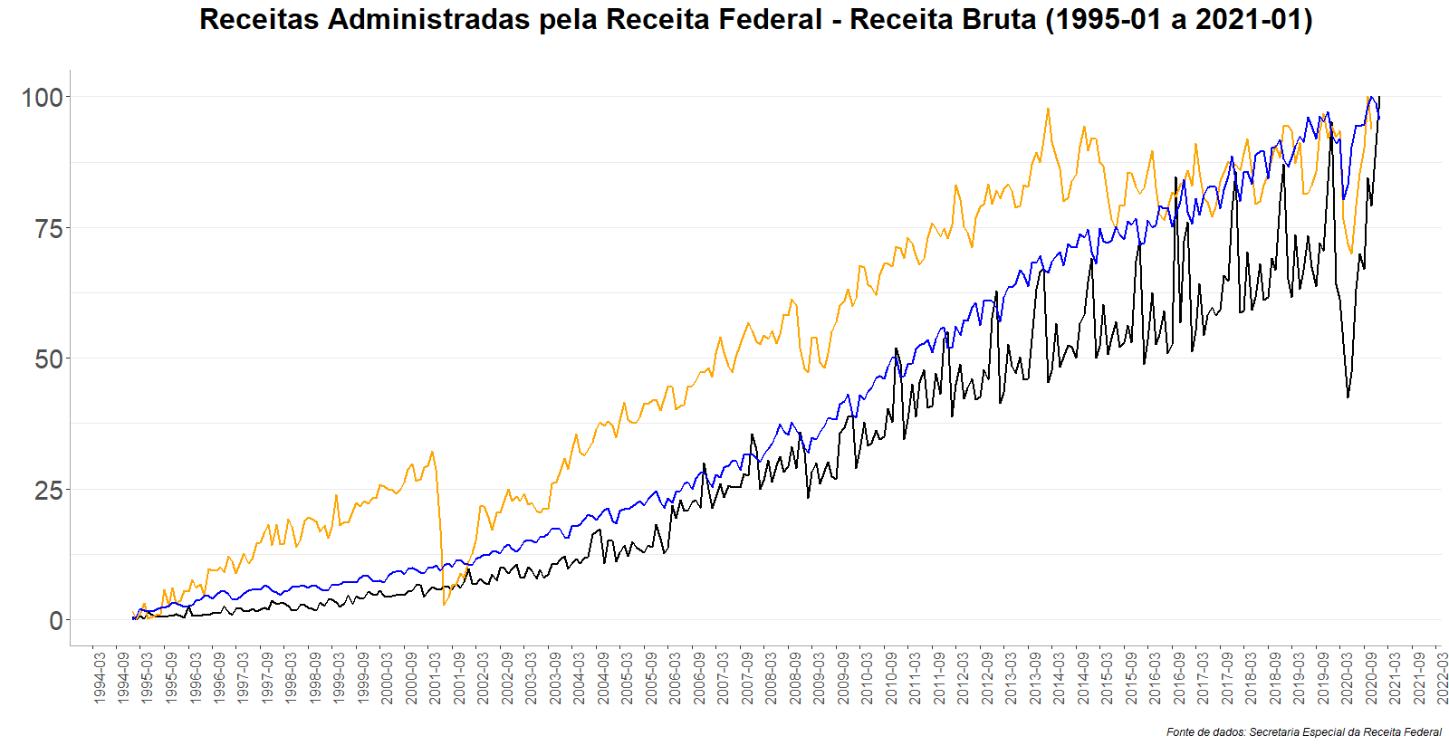

4. Análise e Exploração dos Dados
CONSUMO DE ENERGIA ELÉTRICA
COVID-19

Slide 10
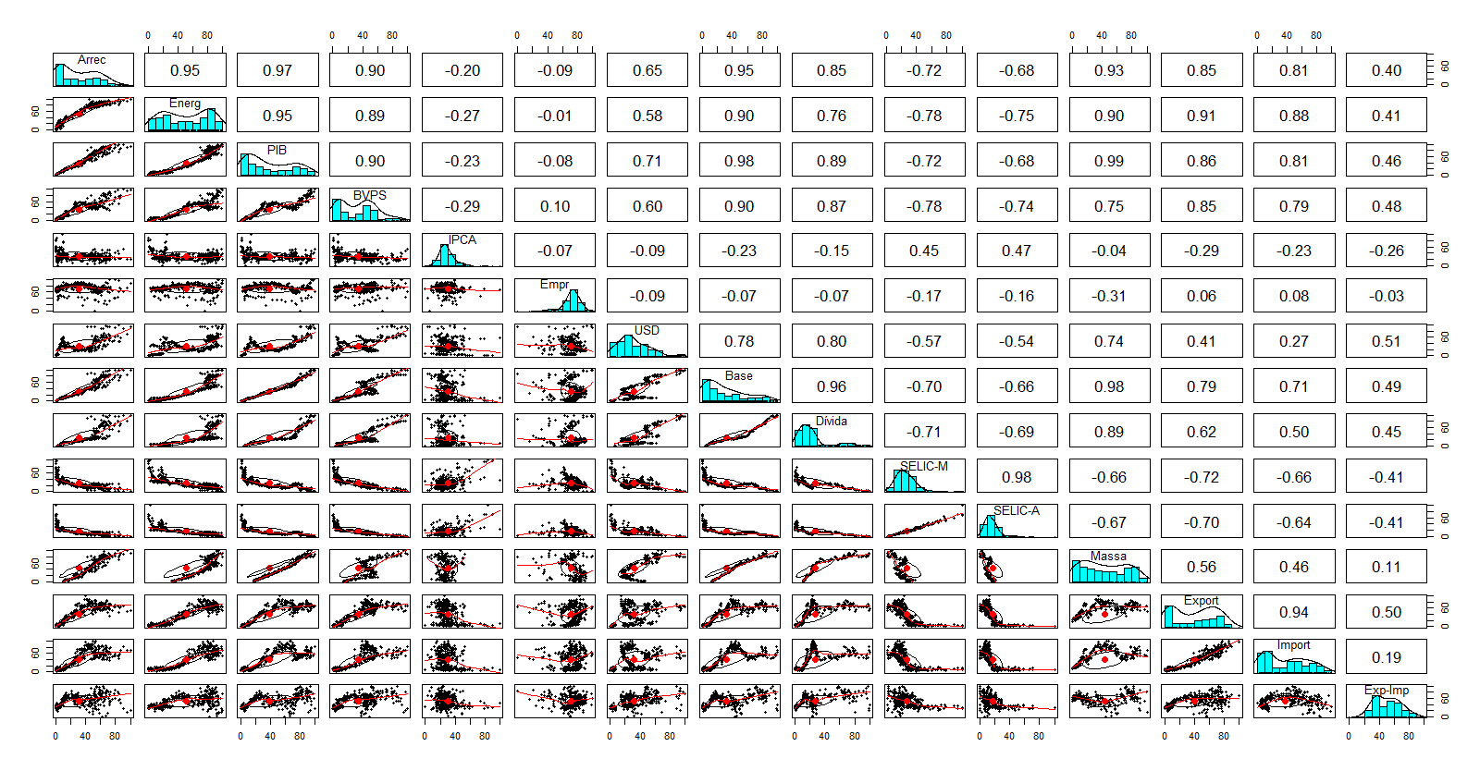
4. Análise e Exploração dos Dados

Slide 11
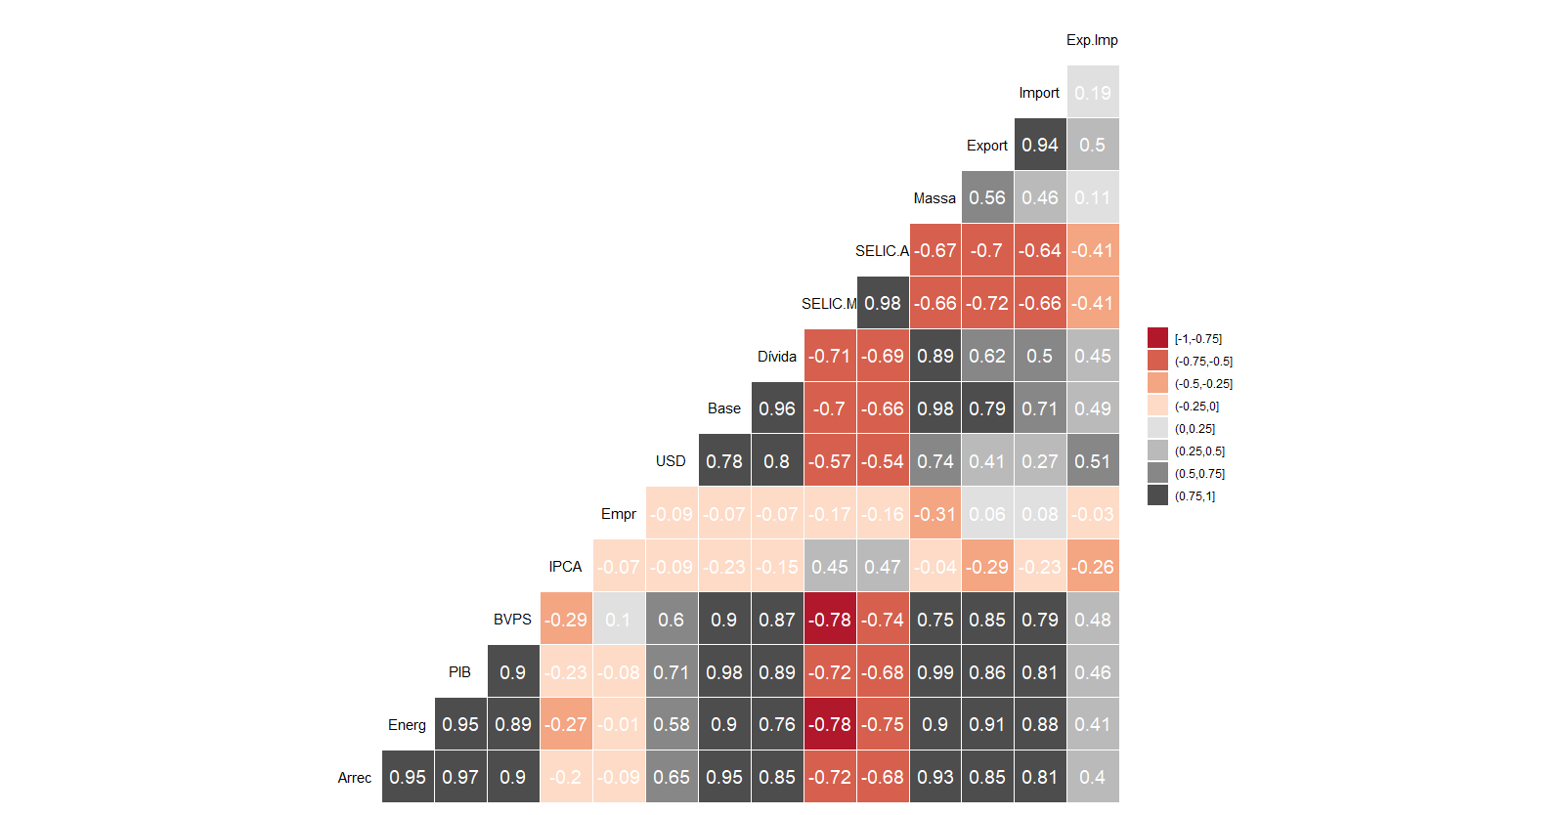
4. Análise e Exploração dos Dados

Slide 12
4. Análise e Exploração dos Dados
Testes de correlação Pearson por ano-calendário

Slide 13
5. Criação de Modelos de Machine Learning
nnetar(): Neural Network Time Series Forecasts: Feed-forward neural networks with a single hidden layer and lagged inputs for forecasting univariate time series.
forecast(): Forecasting time series: forecast is a generic function for forecasting from time series or time series models. The function invokes particular methods which depend on the class of the first argument.
accuracy(): Accuracy measures for a forecast model: Returns range of summary measures of the forecast accuracy. If x is provided, the function measures test set forecast accuracy based on x-f. If x is not provided, the function only produces training set accuracy measures of the forecasts based on f["x"]-fitted(f). All measures are defined and discussed in Hyndman and Koehler (2006).

Slide 14
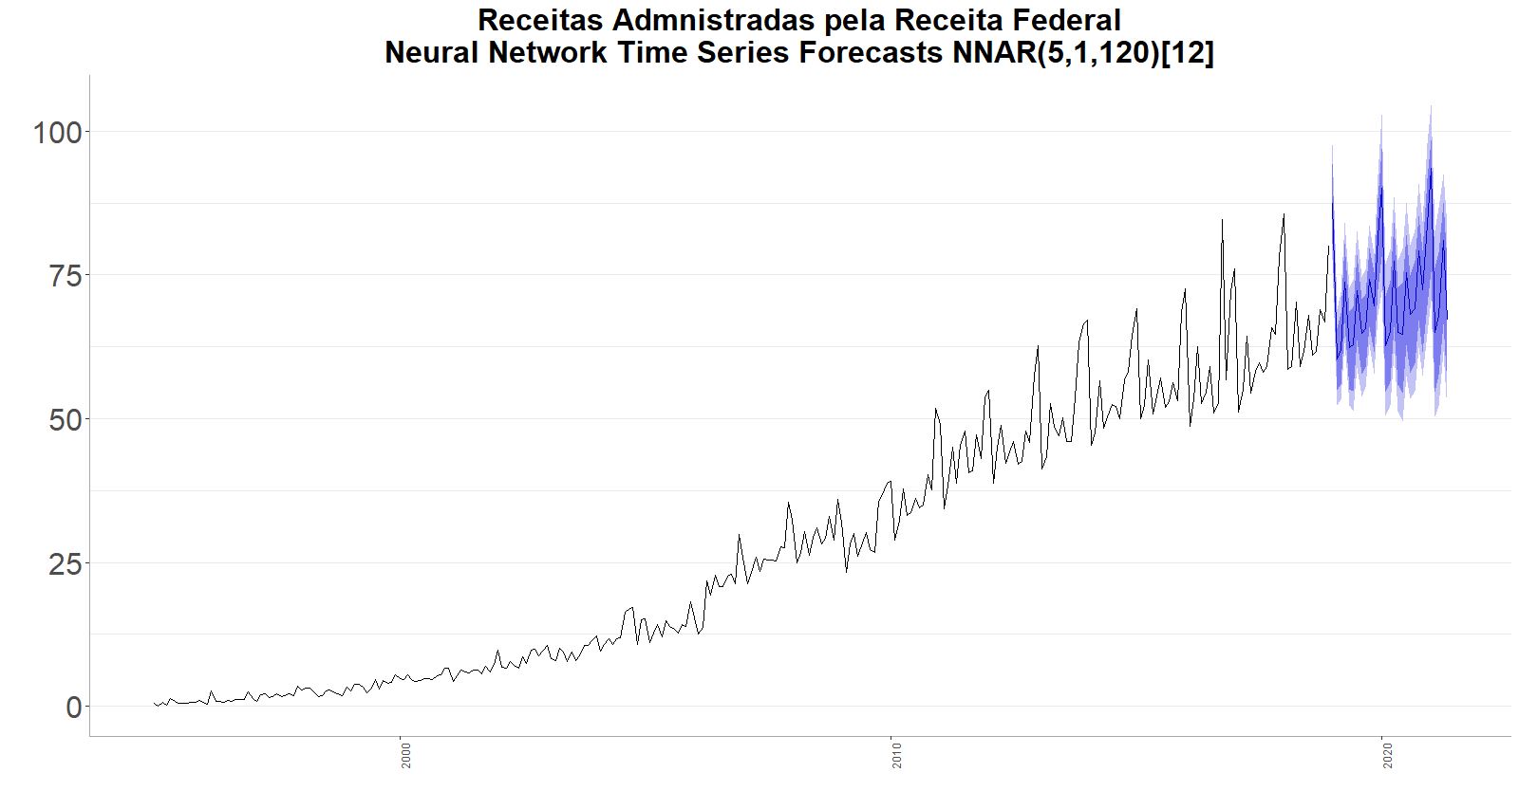
5. Criação de Modelos de Machine Learning

Slide 15
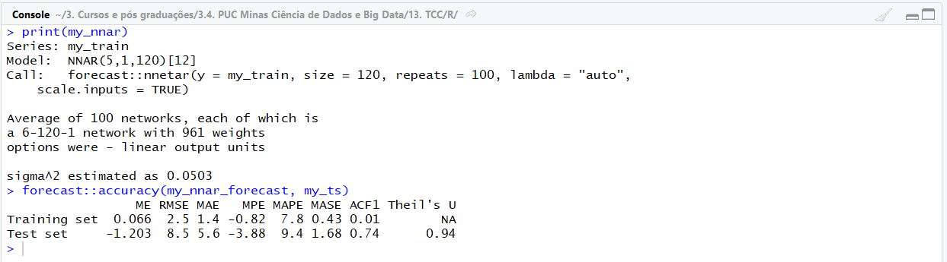
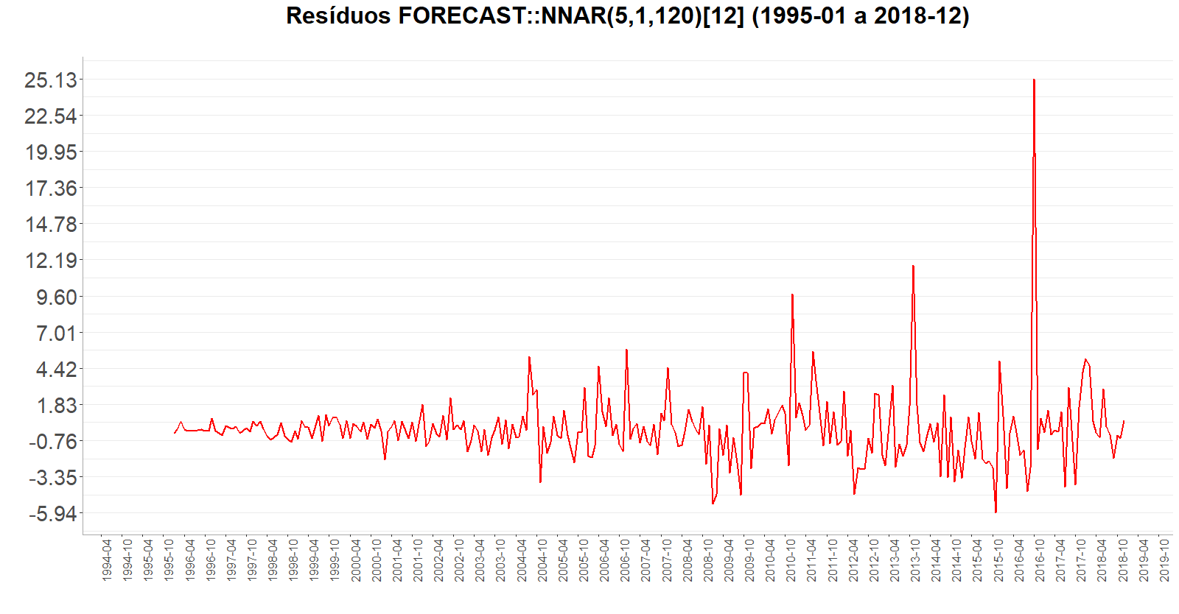
5. Criação de Modelos de Machine Learning

Slide 16
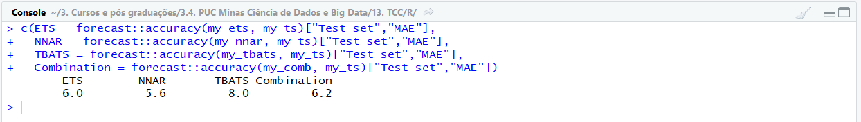
5. Criação de Modelos de Machine Learning

Slide 17
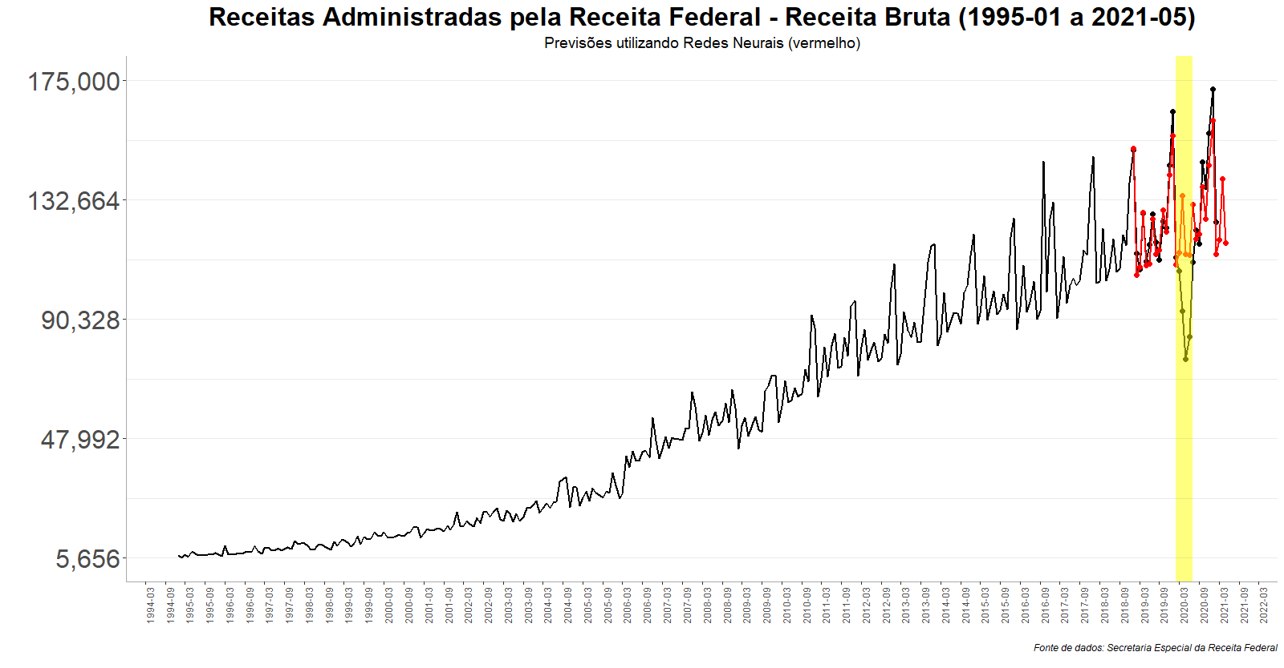
6. Apresentação dos Resultados

Slide 18
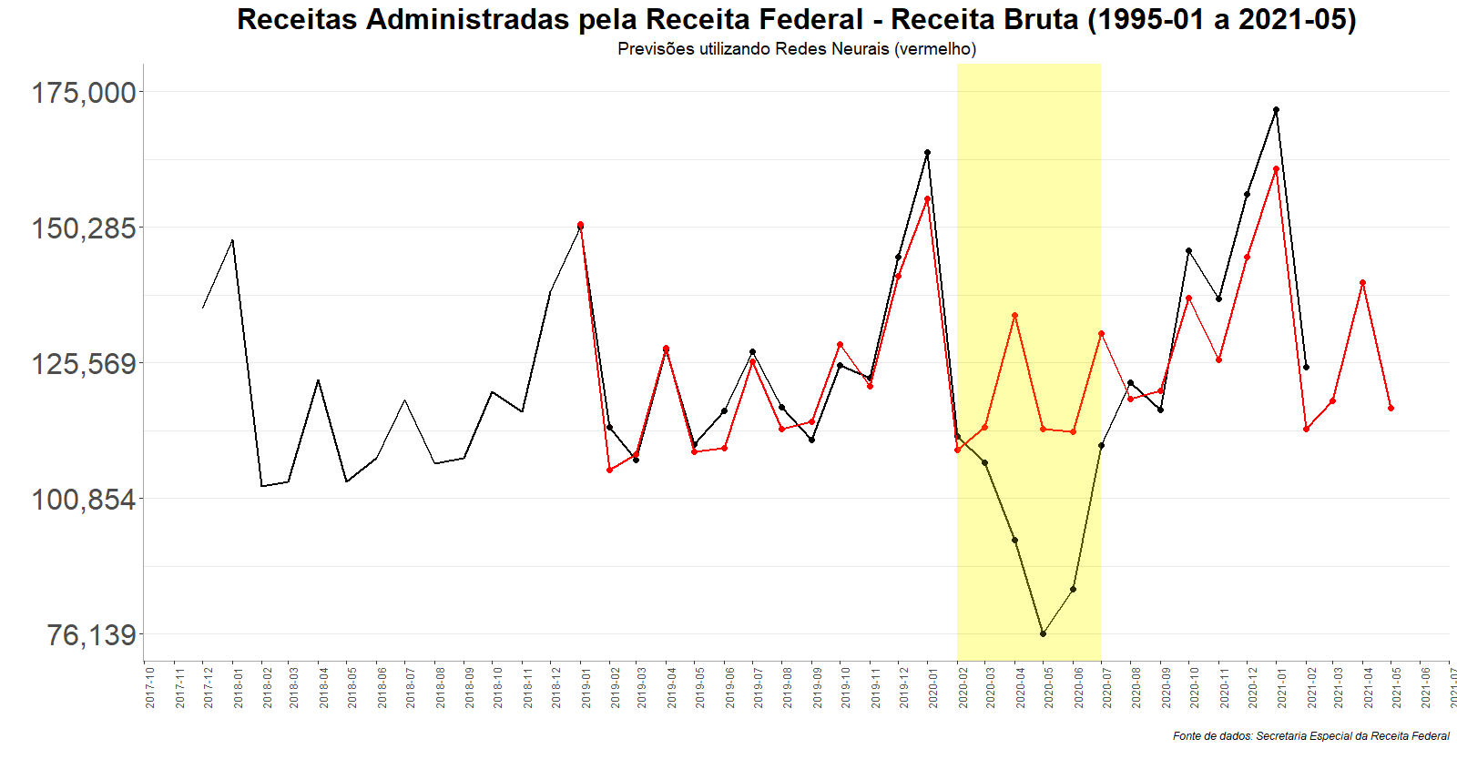
6. Apresentação dos Resultados

Slide 19
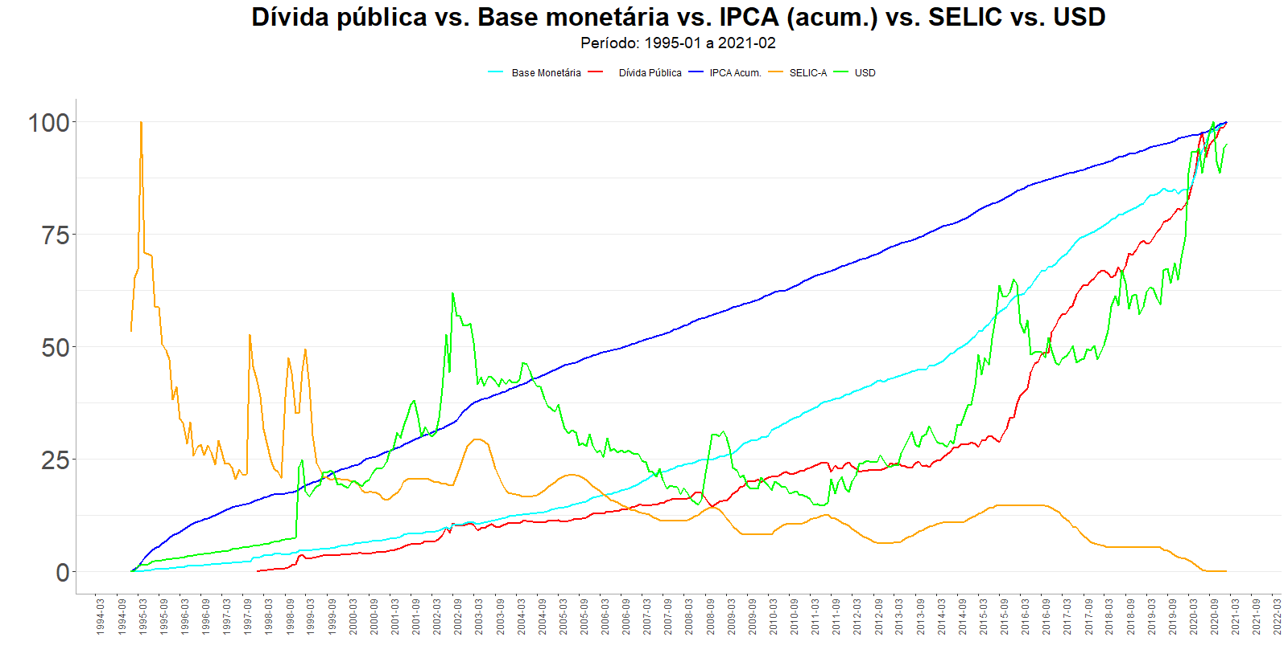
6. Apresentação dos Resultados (próximos passos)

Slide 20
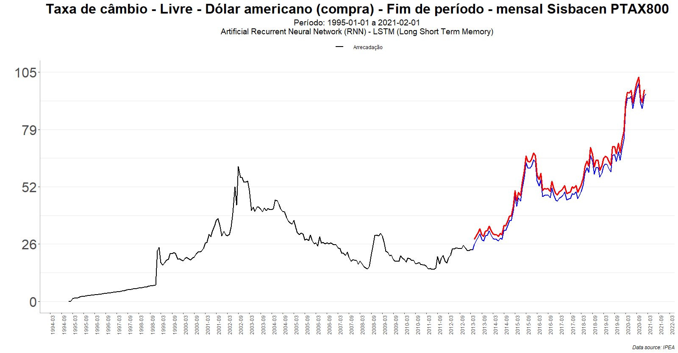
6. Apresentação dos Resultados (próximos passos/testes)

Slide 21
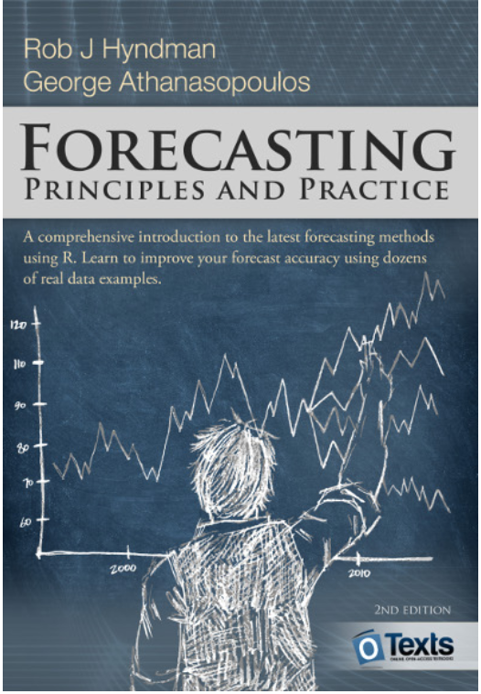
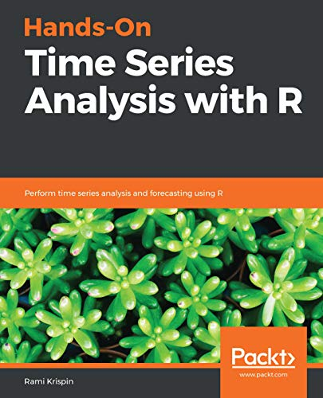
REFERÊNCIAS
Forecasting: Principles and Practice
Rob J Hyndman and George Athanasopoulos
Monash University, Australia
https://otexts.com/fpp2/
Hands-On Time Series Analysis with R.
KRISPIN, Rami.

Slide 22
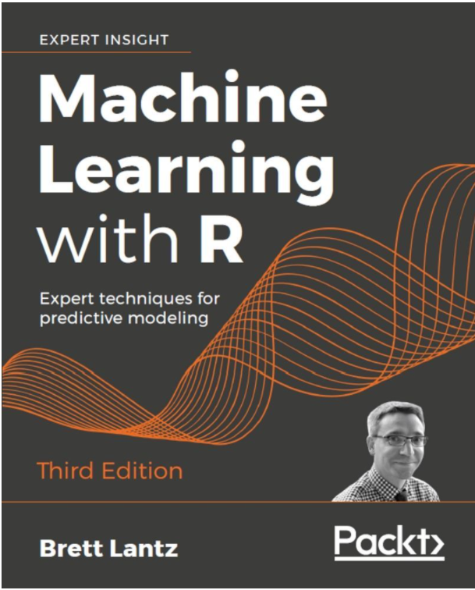

REFERÊNCIAS
LANTZ, Brett. Machine Learning With R. Third Edition April 2019. Packt.
PAWLUS, Michael. DEVINE, Rodger. Hands-On Deep Learning With R. April 2020. Packt.

Slide 23
Obrigado!

